Slide 1
Sběrnice AGP

Slide 2
Sběrnice AGP
Ve své podstatě se jedná o sběrnici PCI, kterou však výrobce připojil na rychlejší část chipsetu – NorthBridge a tím se dosáhlo větší propustnosti dat.
Jedná se o sériovou sběrnici určenou pouze pro grafické karty.
Podporuje technologii Plug and Play
Sběrnice je zakonečena konektorem AGP
Původní AGP pracovalo s frekvencí 66 MHz, přenosová rychlost byla 264 MB/s.

Slide 3
Propustnost sběrnice AGP
Typ | Propustnost
AGP 1x | 264 MB/s
AGP 2x | 528 MB/s
AGP 4x | 1056 MB/s
AGP 8x | 2112 MB/s

Slide 4
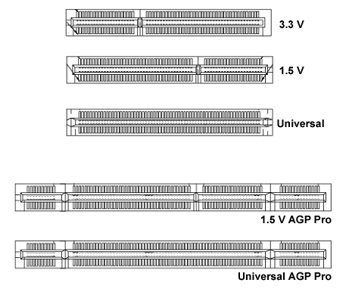
Konektory AGP

Slide 5
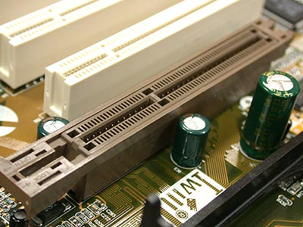
Konektor AGP

Slide 6
Pracovní otázky:
K čemu slouží sběrnice AGP?
Jaké jsou typy sběrnic AGP?
Co má společného sběrnice AGP a PCI?

Slide 7
Použité zdroje:
HORÁK, Jaroslav. Hardwaer: učebnice pro pokročilé. 3. vydání. Brno: CP Books, a.s., 2005. ISBN 80-251-0647-0.

